Slide 1
智能募捐箱 PennyRaiser
THU－Dreamers 团队
林子恒
Brian Lin

Slide 2
痛点（Pain Point）
捐款者 Donators：
捐款给公益机构从来不知道钱去了哪里
You never know where your money goes after donation!!!
从超市出来往往手中会有一大堆零钱不知道要怎么花
Don’t know what to do with those change after shopping！
公益机构CharityOrganizations：
公益组织的募捐箱募捐效果极差
The poor effect of the present donation boxes！
公益组织的募捐项目得不到很好的宣传
The poor propaganda of today’s charity organizations!

Slide 3
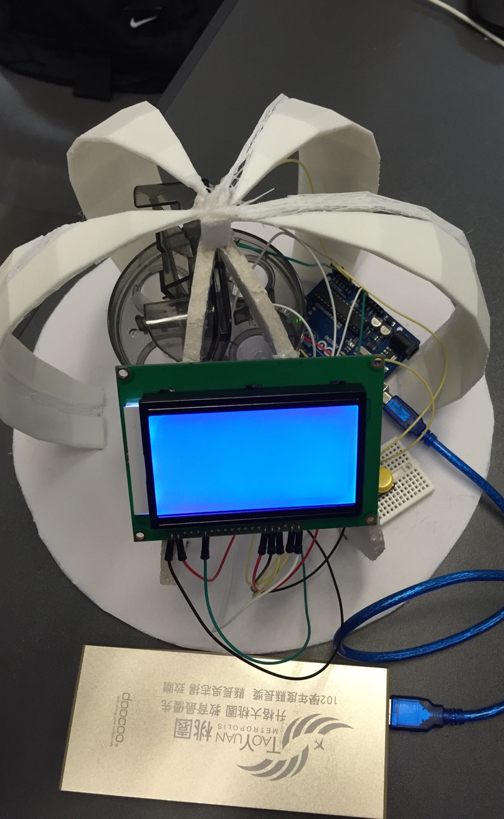
第一代 1st gen. PennyRasier
清华大学创客挑战赛一等奖
硬币自动分类
（Automatically Classify coins）
手机app扫码选择项目捐款
（Scan QR Code by app and select the project you want to donate to）

Slide 4
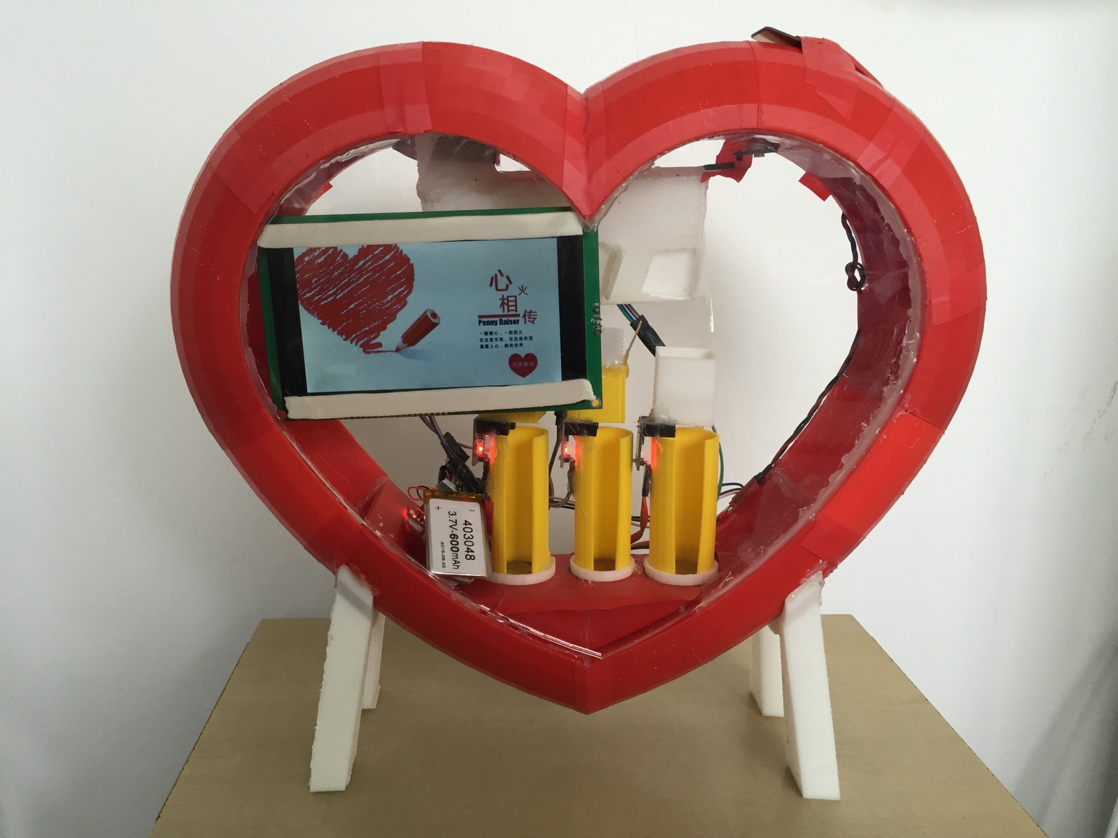
第二代 2nd gen. PennyRasier
中美创客大赛北京赛区二等奖
硬币自动分类
（Automatically Classify coins）
手机app扫码选择项目捐款
（Scan QR Code by app and select the project you want to donate to）
彩屏、有“爱”的外观
（Colorful display、Lovely Appearance）

Slide 5
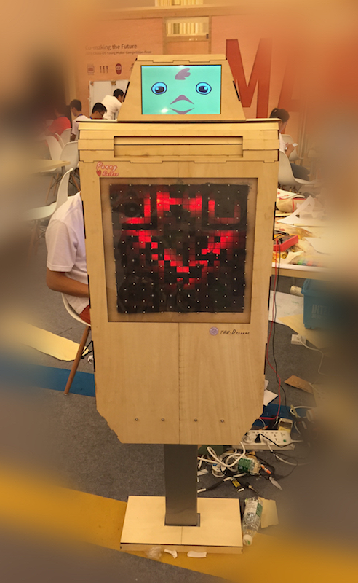
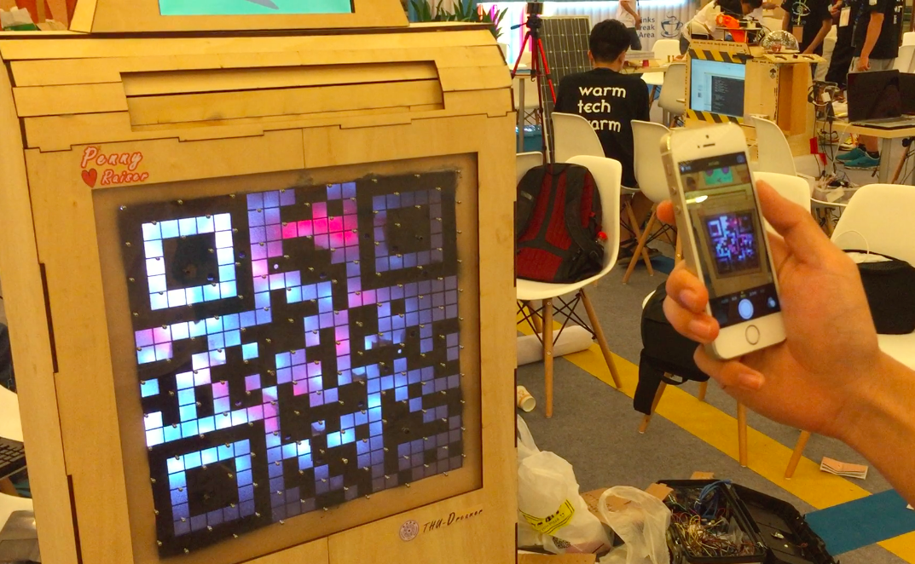
第三代 3rd gen. PennyRasier
中美创客大赛北京赛区二等奖
硬币自动分类
（Automatically Classify coins）
手机app扫码选择项目捐款
（Scan QR Code by app and select the project you want to donate to）
外观：邮筒、鸟（传递爱心）
（Appearance：Mailbox、Bird）
互动：点亮爱心、大二维码
（Interaction：Light up the heart、Big QR Code）

Slide 6
线上、线下募捐整合平台
我们要做的是：
What we are doing：
Online & Offline Charitable Platform

Slide 7
运营模式（Operation Model）
捐款者
Donators
善款
项目进展情况
Penny
Raiser
挂名提升CSR形象
公益项目进驻
公益组织
Charity
Organizations
善款
提供赞助
企业
Companies

Slide 8
Thank you！
林子恒（Brian）
Wechat：lzhbrian
Cell：13121929165
Email：lzhbrian@gmail.com

